Slide 1
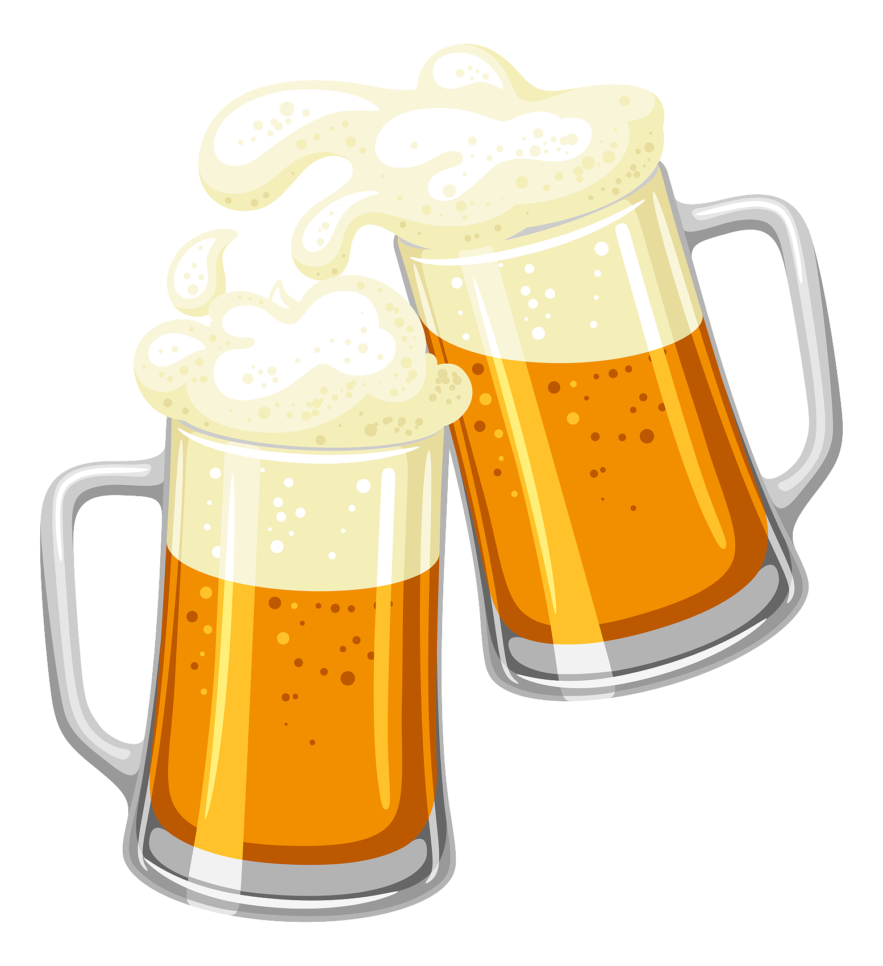
互动
请各位老师在心里回答一个小问题：
你觉得自己“能喝几两”？

Slide 2
酒杯里的那把锤子

Slide 3
原理——拆掉大脑的“刹车片”与“油门”
01

Slide 4
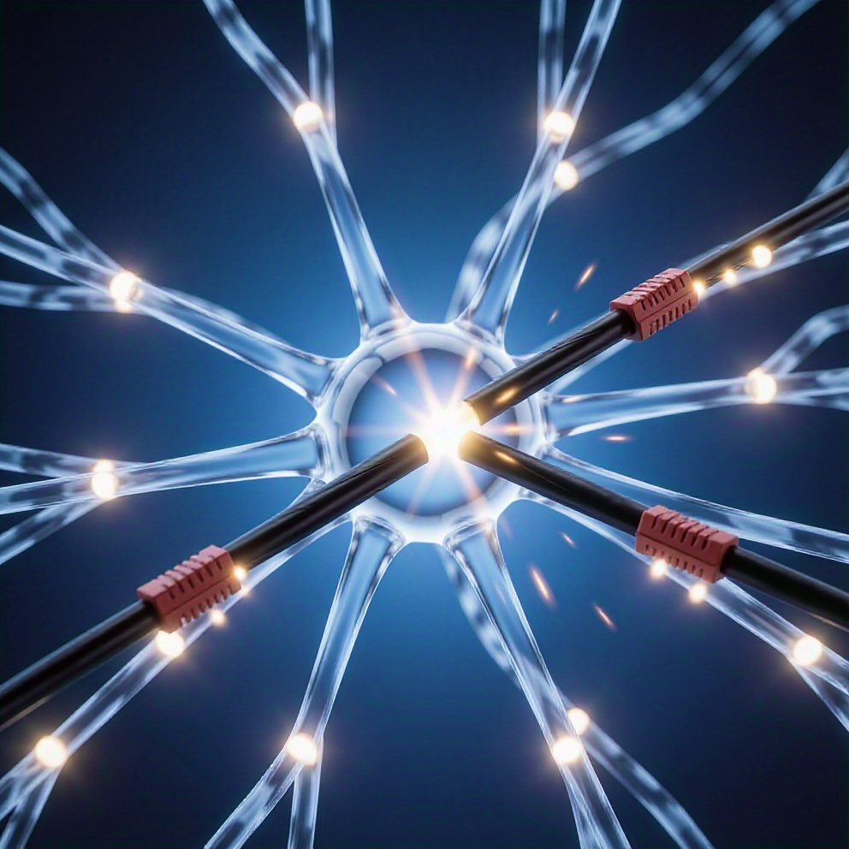
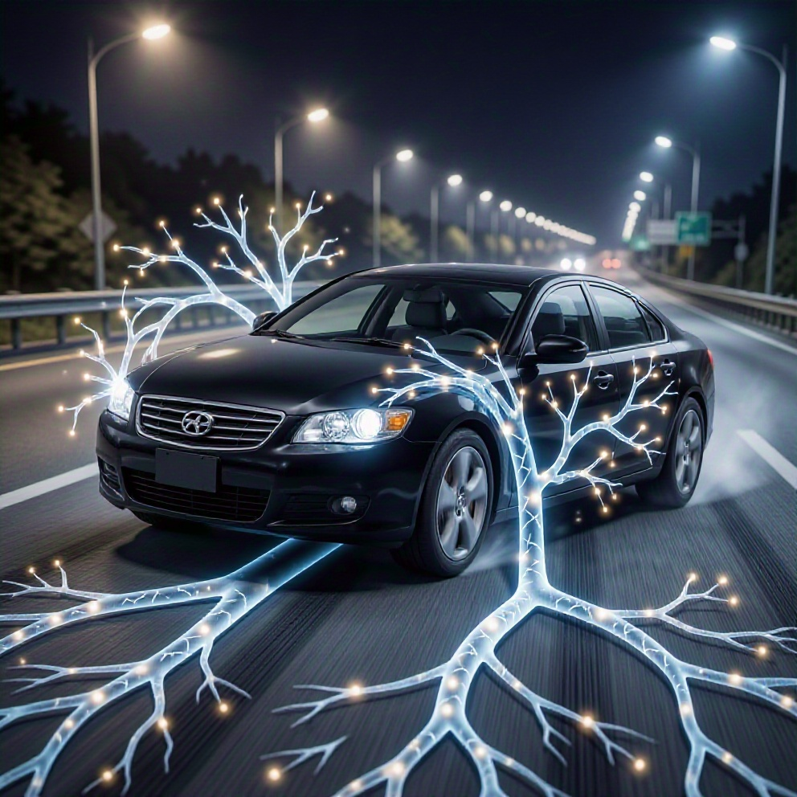
想象一下，你的大脑里住着两个小人：
1.GABA：负责踩刹车。它是抑制性神经递质，让你冷静、放松。
2.谷氨酸：负责踩油门。它是兴奋性神经递质，让你保持警觉、清醒。
第一锤，酒精进来后，它假装自己是GABA，甚至比GABA更猛——它强行把刹车踩到底，死死踩住。
第二锤：你的“兴奋系统”谷氨酸，正准备让你保持清醒、记住事情。而酒精直接上去把油门线剪断。你脑子里的“加速”功能被废止了。
结果是：你的理性中枢——前额叶，第一个被拆掉。你开始说平时不敢说的话，做平时不敢做的表情。你觉得是“解放天性”，其实是你的刹车失灵了。
结果是：你的海马体——那个负责存U盘的部位——开始丢数据。这就是为什么有人喝断片了，第二天什么都不记得。不是睡着了，是那个时间段的记忆根本没被存进硬盘。

Slide 5
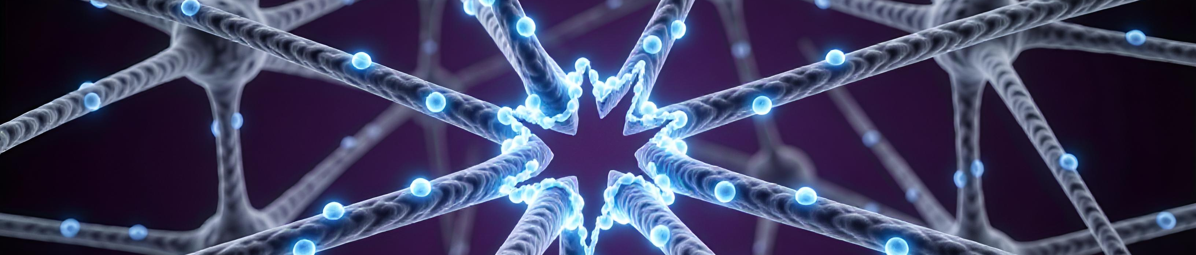
所以，每喝一口酒
你的大脑里就有一个工人抡起锤子，在敲掉你的控制键。

Slide 6
危害——拆完之后，还会埋下什么“地雷”？
02

Slide 7
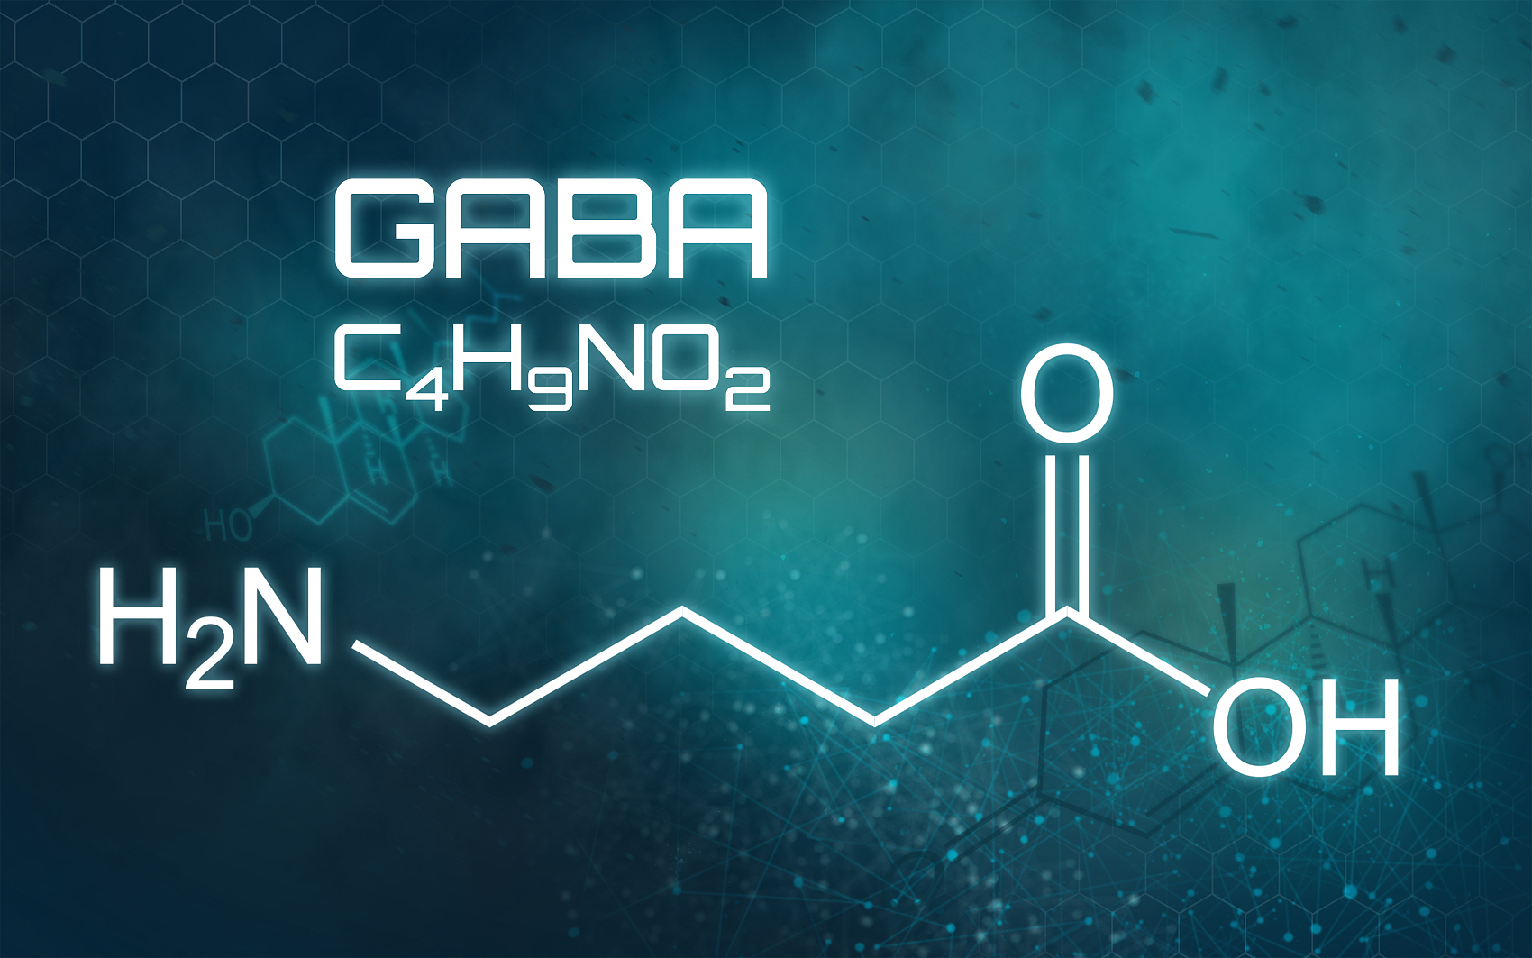
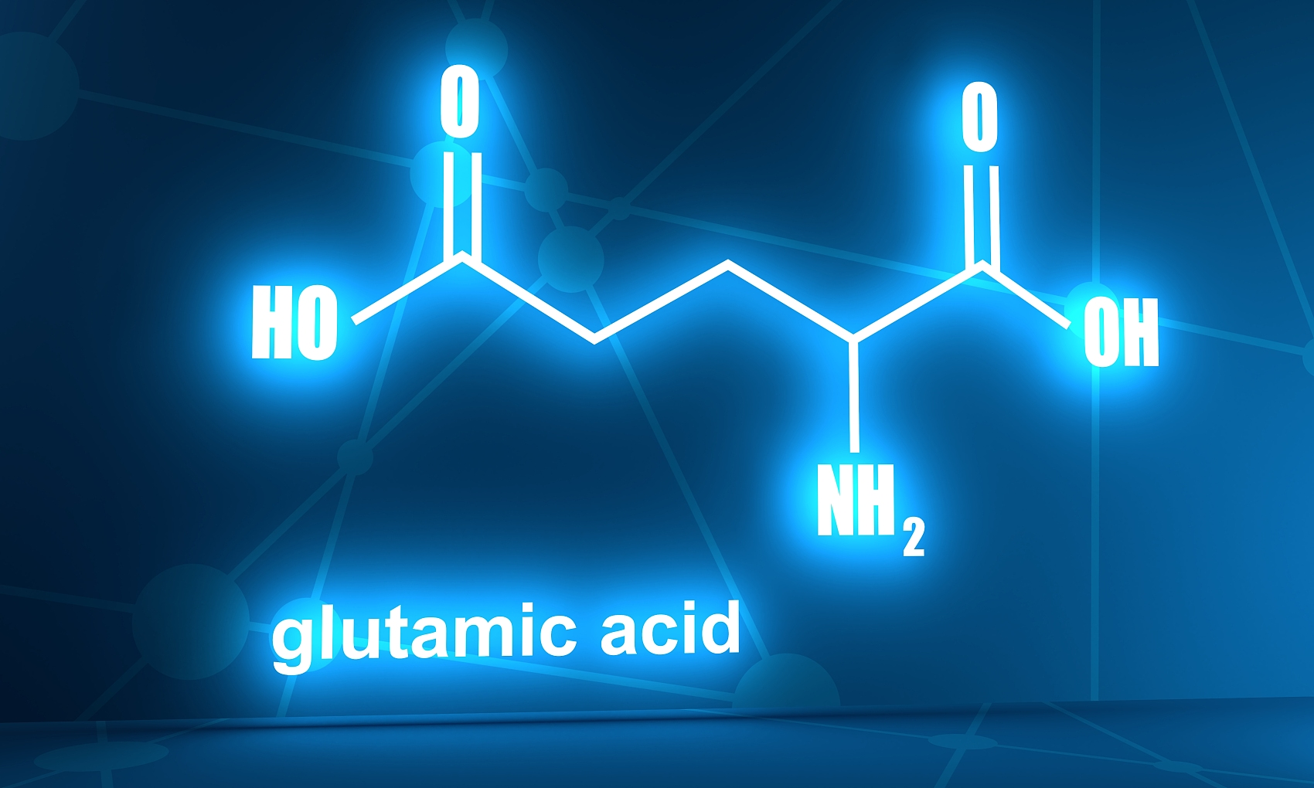
地雷一：耐受——你觉得自己酒量变好了，其实是大脑被拆麻木了。
你天天踩刹车，大脑会想：“完了，刹车坏了，我得想办法。”于是大脑偷偷做两件事：
酒量变好是
大脑病态改变
减少GABA受体
结果就是你从“喝一杯倒”变成“喝三杯微醺”。很多人沾沾自喜“我酒量练出来了”。错。是你的大脑为了对抗你，把自己改造成了一个病态的器官。
增加谷氨酸受体
（刹车片变薄）
（偷偷再装一根油门线）

Slide 8
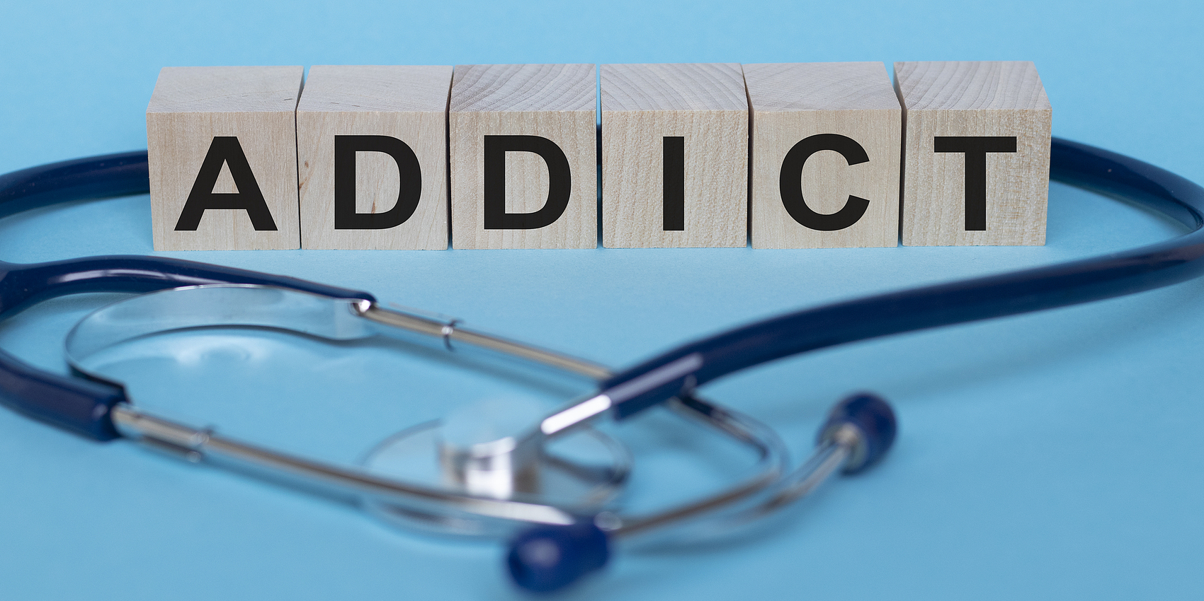
地雷二：戒断——不喝的时候，才是真正的地狱。
被压抑的兴奋系统反弹
出现多种明显不适症状
酒精依赖恶性循环形成
当你决定不喝的时候，那些被压抑的兴奋系统会疯狂反弹。
你不再冷静，而是手抖、心慌、出汗、失眠，甚至看到不存在的虫子爬在墙上（幻视）。
这是谷氨酸在报复你。你为了不难受，只能继续喝。恶性循环形成——这不是意志力弱，这是你的大脑已经被改写了。

Slide 9
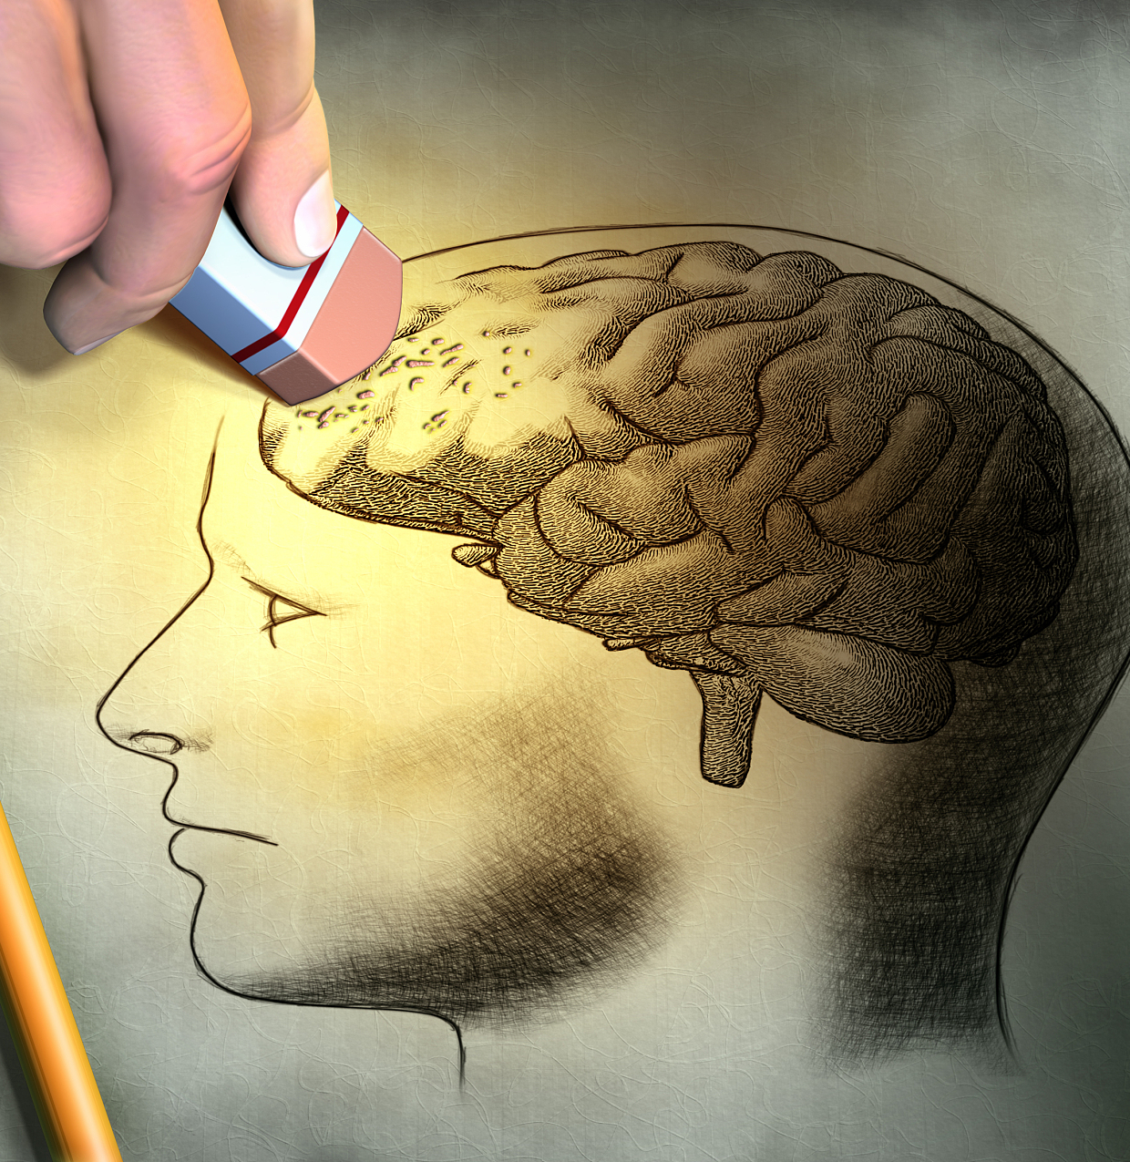
地雷三：永久性损伤——前额叶萎缩。
前额叶皮层功能衰退
长期摄入酒精会让负责做长远决定、控制冲动、判断对错的前额叶皮层体积缩小，整体功能逐渐衰退。
引发情绪和认知改变
前额叶受损后，人会变得更容易发怒，目光短视，没有办法对未来进行合理的规划，认知能力下降。
丧失自身状态判断能力
很多酒精依赖者会说自己没喝醉、能控制饮酒，但这恰恰说明前额叶已经失去了判断自身状态的能力。
全球疾病负担研究（GBD 2021）明确指出：酒精导致的死亡，没有“安全阈值”。每一滴都有风险。

Slide 10
治疗——地雷已经埋了，还能拆吗？
03

Slide 11


医学脱瘾：
千万不要让长期大量饮酒的人自行戒酒！重度戒断反应会引起癫痫和谵妄，更易发生危险。
请及时就医，医院会用一个更安全的“刹车”药物——苯二氮䓬类（比如地西泮）——来替代酒精，平稳地帮你度过戒断期。过程大约7-14天。

Slide 12
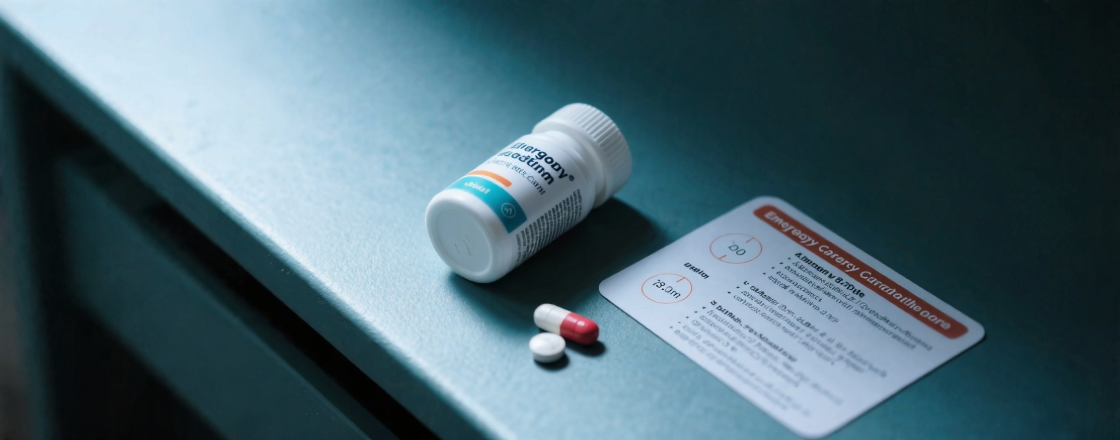
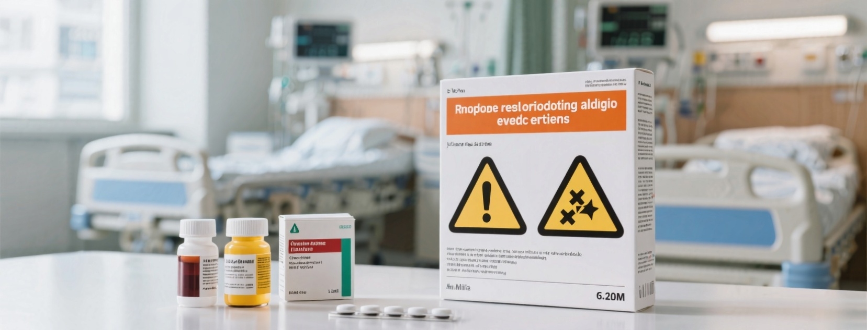
防复发药物：很多人身体不喝了，但心里的“馋”是大脑记忆，此时需要药物干预
使用纳曲酮阻断酒精欣快感
能阻断酒精带来的“欣快感”，让你喝了不觉得爽，从而减少心瘾。
使用双硫仑形成厌恶疗法
双硫仑可以让饮酒者在喝酒后出现剧烈呕吐等强烈的不适反应，帮助患者建立对酒精的条件反射，通过厌恶疗法的方式，降低患者再次饮酒的意愿。

Slide 13
心理与社会修复
识别饮酒诱因
借助同伴支持组织进行心理修复
帮你识别“我为什么想喝”—
是压力？
是孤独？
还是环境触发？
戒酒匿名会—全球性的同伴支持组织表示：成瘾最大的敌人是孤独，而同伴支持是最好的解药。

Slide 14
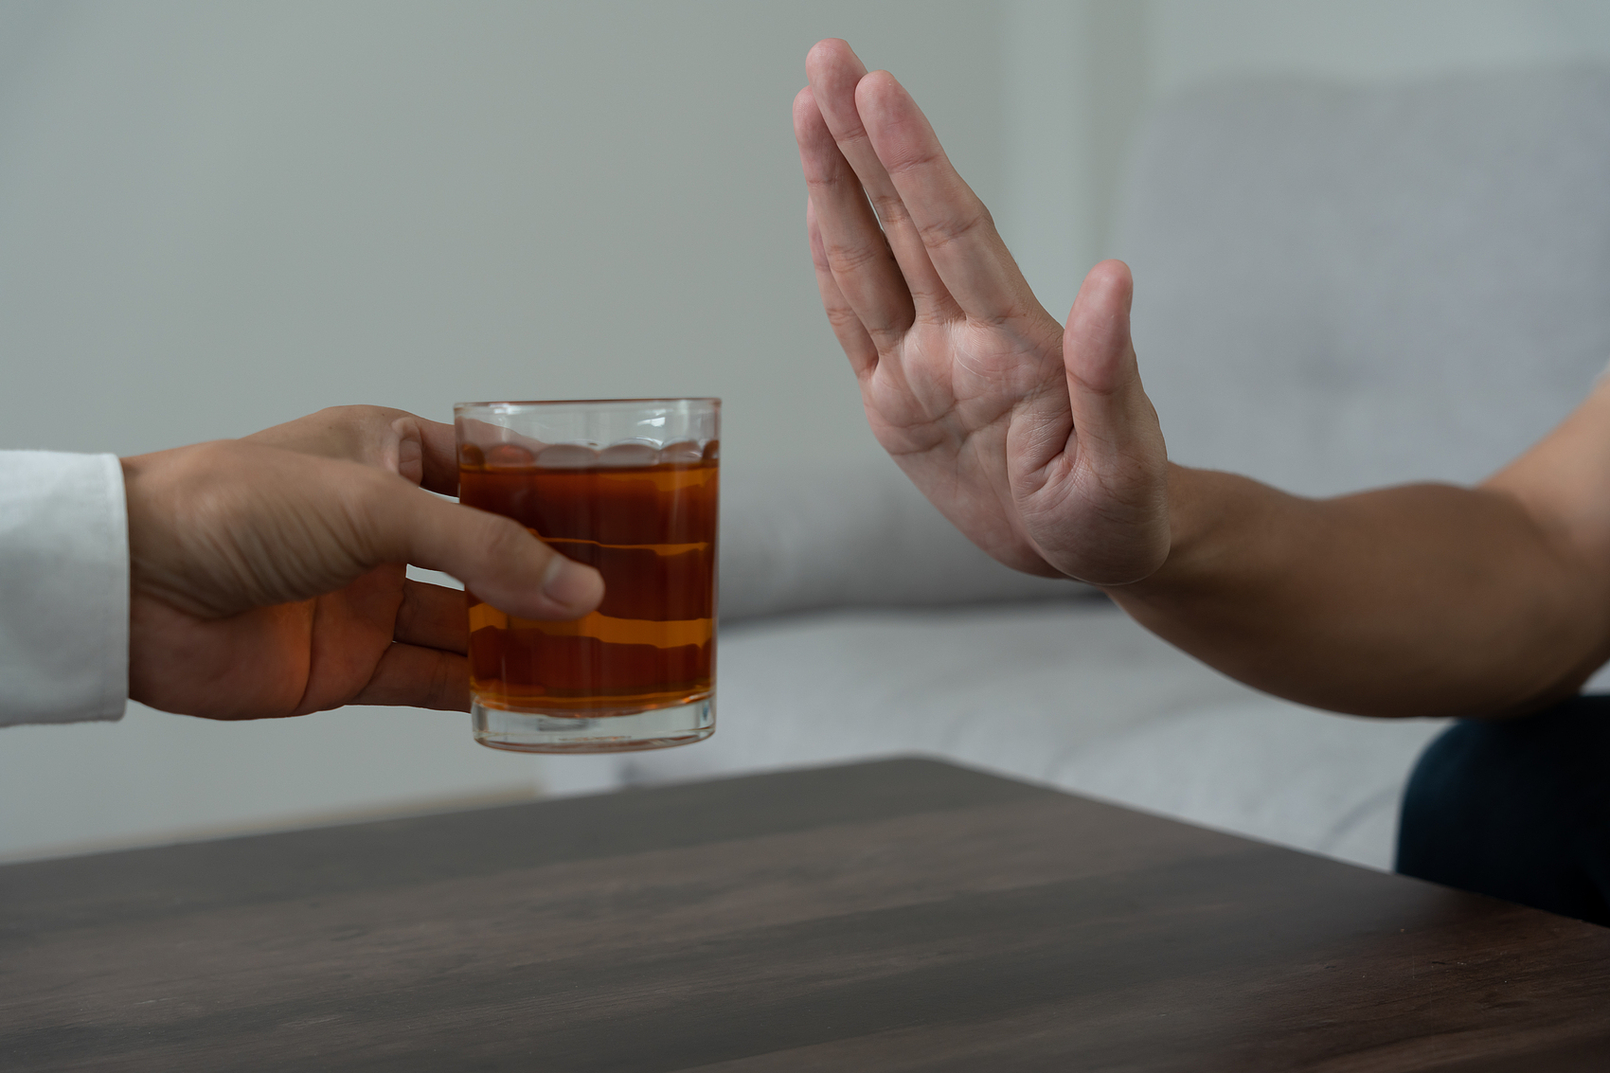
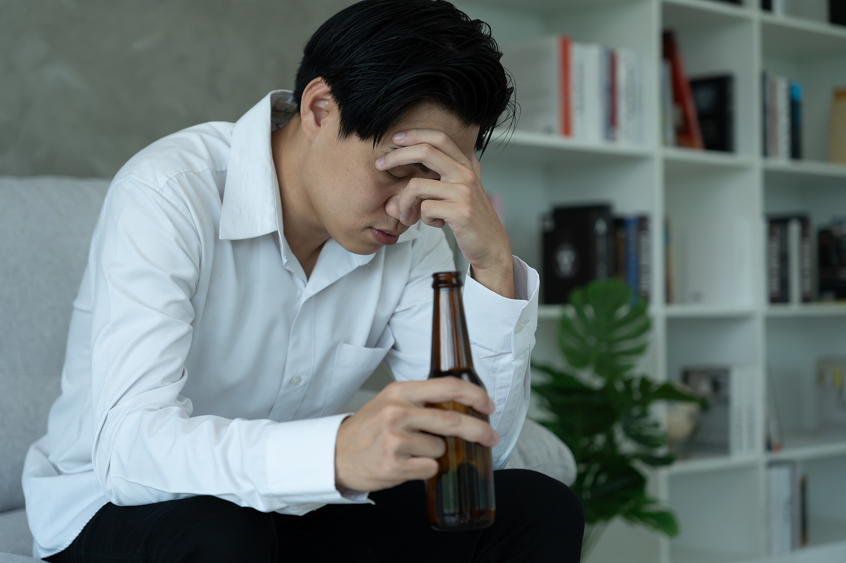
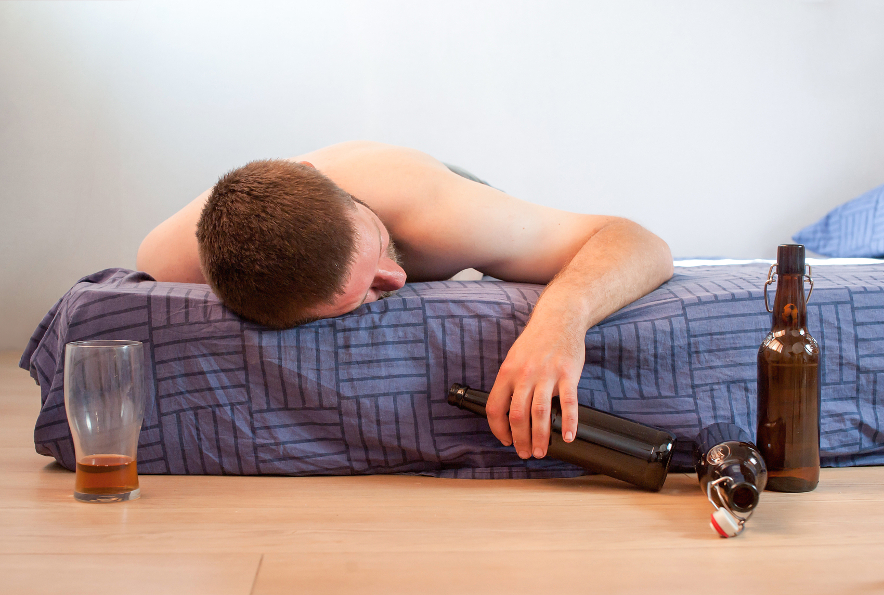
你值得拥有一个不被化学物质劫持的人生。
第一句：如果你不喝—— 恭喜你，你拥有这个世界上最奢侈的东西：一个完全属于你自己的清醒大脑。
第二句：如果你偶尔喝—— 请记得，所谓的“解压”，不过是暂时拆掉了你的理性。压力没走，而是你的防御走了。
第三句：如果你身边有人深陷其中—— 请不要问他“你怎么戒不掉”，而要问他“你经历了什么”。 挂上戒酒门诊的号，然后拉着他说：走，陪你去医院。

Slide 15
谢谢大家的聆听
THE END

